Slide 1
Verksamhetsplan 2023
Vision Kommunavdelning Jönköping
Du ska få ut så mycket
som möjligt av ditt arbetsliv.

Slide 2
Innehållsförteckning
2
Innehållsförteckning 2
Övergripande målsättning för 2023 2
Visions mål & hjärtefrågor 3
Styrelsen har ordet 4-5
Planerade aktiviteter 2023 6
Delat ordförandeskap/arvode sekreterare 7
Hälsocheck & stipendium 8
Arvoden & fackavgift 2023 9
Budget för verksamhetsåret 2023 10
Bli skyddsombud! 11
Övergripande målsättning för 2023
Visions övergripande mål - Fler medlemmar för ökad facklig styrka och tre hjärtefrågor ligger till grund för Visions arbete. Med utgångspunkt från dem jobbar vi på alla nivåer för att göra arbetslivet bättre för Visions medlemmar. Allt för att du som är medlem ska få ut så mycket som möjligt av ditt arbetsliv.
Mångmiljonsatsning på förtroendevalda. 10 % av visionsmedlemmar är målet som ska ha ett förtroendeuppdrag (7% 2022).
Citat Veronica Magnusson : ”Den fackliga lågan ska inte falna och för att vi inte ska bli utbrända så måste vi bli fler”

Slide 3
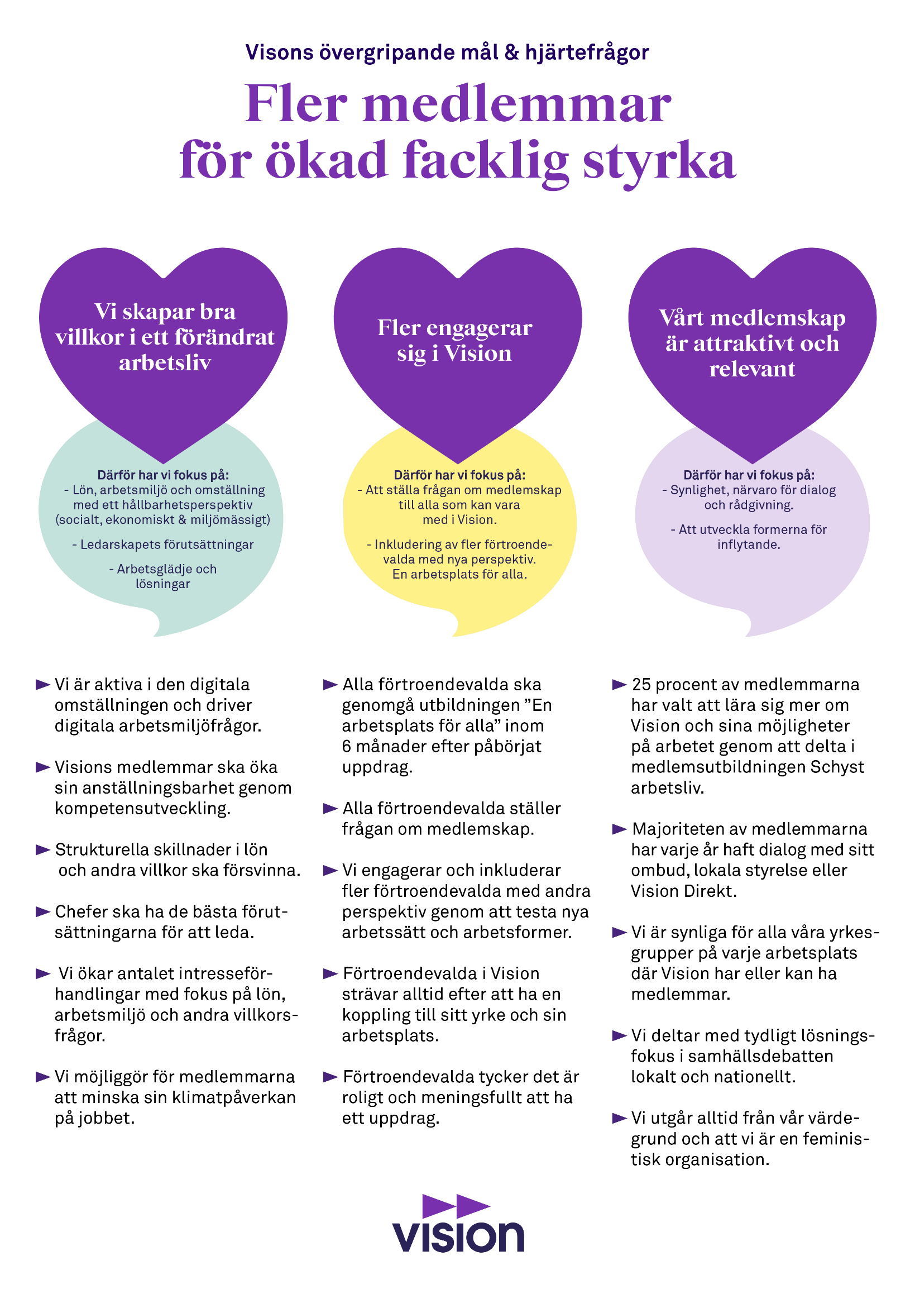
3

Slide 4
Innehållsförteckning
4
Några ord från styrelsen
David Eriksson, ordförande:
” Vi har haft tuffa år av en pandemi där vi alla fick ställa om, både i arbetet och på sin fritid. Nu fortsätter ett tufft år med inslag av en dyrare vardag då inflationen stiger i landet och ett krig i vår närhet.
Vi vill fortsätta möta er ute på era arbetsplatser, stötta er till att få en bra arbetsmiljö, tillsammans är vi starka och vi är alla tillsammans ett enat Vision. Vi vill fortsätta driva jämställda löner och arbetsvillkor, vi vill att ni medlemmar ska få ut så mycket som möjligt av ert medlemskap och att vi tillsammans skapar bättre arbetsplatser för alla.
Vision är ett starkt växande förbund inom många områden och förvaltningar. Vi har många medlemsgrupper som alla är lika viktiga.”
Innehållsförteckning 2
Ordförande har ordet 2
Planerade aktiviteter 2020 3
Visions målsättning & hjärtefrågor 4
Arvoden & fackavgift 2020 6
Löneavtal? 6
Budget för verksamhetsåret 2020 7
Damir Eminovic, chefsombud:
”Att få vara med och påverka samt göra skillnad för våra medlemmar i deras vardag är något jag strävar efter i mitt fackliga uppdrag.
Jobba som ombud för chefer känns som ett viktigt och spännande arbete som jag tar på stort allvar.
Min erfarenhet säger att med en lösningsfokuserad inställning så kan vi tillsammans ta oss ann alla frågor som vi möter där ute.
Jag jobbar som chef i kost-organisationen och har erfarenhet samt kunskap i många viktiga frågor som chefer möter varje dag. Är nyfiken och lyhörd och vill vara involverad i ärenden som gör jobbet
enklare för chefer. Ambitionen är att verka och använda de verktyg vi har i Jönköpings kommun och Vision för att underlätta vardagen för alla chefer.”

Slide 5
Innehållsförteckning
4
Några ord från styrelsen
Innehållsförteckning 2
Ordförande har ordet 2
Planerade aktiviteter 2020 3
Visions målsättning & hjärtefrågor 4
Arvoden & fackavgift 2020 6
Löneavtal? 6
Budget för verksamhetsåret 2020 7
Henrik Wijkmark, suppleant styrelsen
”Jag sitter med i styrelsen och har ansvar för alla ombud i vår organisation.
Det innebär att det är mig som ombuden kan kontakta med frågor och funderingar.
Som förtroendevald har jag ett ansvar att agera i medlemmarnas sak och inom Visions ramar.
Jag ser på mitt uppdrag med respekt och är stolt över förtroendet jag fått av medlemmarna att vara deras ombud.
Förutom detta uppdrag arbetar jag som arbetsledare på AMA med naturvård.
Det är en arbetsträningsplats och jag möter många olika människor i det arbetet.
Att se personerna bakom namnen är det som jag tycker är roligast i båda mina uppdrag. Att kunna föra människor framåt är väldigt givande.
Självklart lyckas jag inte jämt men så är ju livet för oss alla.
Rätten till den fristående fackföreningen och den suveräna demokratin är de frågor som jag ser som viktigast i mitt arbete.”

Slide 6
Planerade aktiviteter 2023 för medlemmar och ombud
5
Frukostmöte våren
Höstmöte
Årsmöte
Arbetsplatsbesök
Medlemsaktiviteter
Ombudsträffar
Ombudsutbildningar
Frukostträffar för skyddsombud

Slide 7
Delat ordförandeskap
Vi ser stora fördelar med delat ledarskap och ansvar. Våra ordföranden har en tydlig samarbetspartner vilket ger en större trygghet och bättre arbetsmiljö. Det krävs mycket av våra ordföranden för att säkerställa att deras arbetsmiljö fungerar och det blir mer stabilt. Att ha två ordföranden med olika styrkor och erfarenheter samt yrkesroller ser vi som en styrka. Ett saxat mandatperiod på 2 stycken ordföranden gör att avdelningen kommer ta bort risken att vara utan ordförande. Och med förslaget så tar vi bort vice ordförande i styrelsen. Därför yrkar styrelsen på att ha två ordföringar.
Arvode för sekreterare
Styrelsen yrkar på ett arvode till styrelsesekreteraren

Slide 8
Då avdelningens Hälsocheck varit en mycket uppskattad och välanvänd aktivitet i verksamheten föreslår styrelsen att vi fortsätter med den med samma förutsättningar som tidigare, det vill säga max 500 kr/medlem och 75 000 kronor avsatta i budget.
Styrelsen föreslår att stipendiet tas bort då det dels inte har använts särskilt mycket och dels behöver göras vissa prioriteringar i samband med att medlemsavgiften sänks
Hälsochecken & Stipendium

Slide 9
Arvoden och fackavgift för 2023
6
När det gäller fasta arvoden till styrelse, valutskott och revisorer föreslår styrelsen att de ligger kvar på samma nivå som tidigare år. Med förändring arvode för sekreterare.
Ordförande x2 15 000 kr/år Sektionsordförande 5 000 kr/år
Sekreterare 5 000 kr/år Revisorer (x2) 1 500 kr/år
Kassör 7 500 kr/år Valutskott sammank 1 500 kr/år
Mötesarvodet för styrelsen och valutskottet föreslås att ändras till 200kr/sammanträde(tidigare 180kr)
När det gäller avgiften till Vision föreslår styrelsen en sänkning om ca 20%. Ny modell för att beräkna avgiften har införts centralt vilket innebär att du betalar ett visst belopp utefter inkomst(tak vid inkomst över 25 000kr) samt ett belopp enligt nedan lokalt till avdelningen.
Den nya medlemsavgiften centralt är också baserad på samma intervall och ser ut som följande:
Total medlemsavgift blir följande, 2021 års medlemsavgift under som jämförelse
Inkomstintervall: | 0 - 9 999 | 10 000 - 15 999 | 16 000 - 19 999 | 20 000 - 22 999 | 23 000 - 24 999 | 25 000-
Månadsavgift kr | 7 | 15 | 24 | 30 | 35 | 36
Inkomstintervall: | 0 - 9 999 | 10 000 - 15 999 | 16 000 - 19 999 | 20 000 - 22 999 | 23 000 - 24 999 | 25 000-
Månadsavgift kr | 47 | 100 | 160 | 214 | 244 | 254
Inkomstintervall: | 0 - 9 999 | 10 000 - 15 999 | 16 000 - 19 999 | 20 000 - 22 999 | 23 000 - 24 999 | 25 000-
Månadsavgift kr | 54 | 115 | 184 | 244 | 279 | 290
2021 i kr | 0-120 | 120-192 | 192-240 | 240- 276 | 276-298 | 298

Slide 10
 | Budget 2023 | Utfall 2021
Intäkter
Medlemsavgifter | 520 000kr | 687 888kr
Summa intäkter | 520 000kr | 687 888kr
Kostnader
Medlemsinriktat arbete & aktiviteter | 80 000kr | 3 575kr
Höstmöte | 90 000kr | 102 317kr
Arvoden | 93 000kr | 69 224kr
Årsmöte | 75 000kr | 83 645kr
Utbildning | 30 000kr | 2 176kr
Ombudsverksamhet | 30 000kr | 3 415kr
Konferens | 30 000kr | 30 542kr
Styrelsen | 15 000kr | 4 363kr
Expeditionen | 15 000kr | 14 827kr
Rekrytering & Utåtriktade aktiviteter | 50 000kr | 34 245kr
Övrigt | 10 000kr | 3 248kr
Gåvor | 20 000kr | 20 550kr
Habo-sektionen | 10 000kr | 10 000kr
Hälsochecken | 55 000kr | 48 479kr
Summa kostnader | 603 000kr | 430 606kr
Resultat | - 83 000kr | + 257 282kr
7

Slide 11
Vill du bli ombud för Vision i din arbetsgrupp?
Vill du bli skyddsombud och arbeta för en bättre arbetsmiljö och en tryggare arbetsplats?
Prata med de andra Visions-medlemmarna på din arbetsplats så kan ni välja dig som ombud!
Kontakta sedan Visions expedition för att registrera att du är ombud via jonkopingsavdelningen@fv.vision.se (eller i förväg om du/ni vill ha mer information om hur det hela går till)!

